Slide 1

Föräldramöte F12
Spelartrupp
Ledare/roller
Laganda & Kamratskap
Träningar
Matcher
Cuper
Träningsläger
Arbetsinsatser & Försäljning
Ekonomi/Lagkassa

Slide 2

Spelartrupp
Antal spelare 26st
Vi kan ev få in några spelare från F11 till vårt lag då dom inte har tillräckligt med spelare för att kunna ha ett lag 2026.
Spelarna i F11 har fått frågan om dom vill fortsätta träna med F12 eller F10

Slide 3
Ledare/Roller
Funktion | Namn
Huvudtränare | Fredrik Olsson
Tränare, Lagledare & Trygghetsansvarig | Anna Bergqvist
Tränare & Trygghetsansvarig | Anna Johansson
Tränare & Fystränare | Lars Ivarsson
Tränare & Fystränare | Henrik Bäärnheim
Tränare & Målvaktstränare | Emma Elvebäck
Lagkassör | Jonna Östman
Föräldraansvarig | Elisabeth Nyman

Slide 4
För att vi ska må bra och utvecklas som fotbollsspelare är det viktigt att vi fortsätter att arbeta med:
Skapa laganda
Hur vi ska vara mot varandra, ex attityder språk, kroppsspråk
Berömma och höja varandra
Fokus på det possitiva ( ansträngningen, lärandet, att det är ok att misslyckas)
Skapa en miljö där vi trivs tillsammans
Spelare är alltid lagkamrater både på och utanför planen
Domarnas beslut respekteras
Beteende som fult spel, efterslängare och nedvärderande snack acceperas inte. Varken mot sig själv eller till med- eller motspelare
Vår plan är att få tid till att jobba vidare med att tjejerna själva får sätta vissa regler på träningslägret i Norge.

Slide 5
Träningstider
Till v15
  Jämtkraft Arena B-plan Tis, 16:45- 18:00
  Ängsmon Tor, 18:00- 19:00
  ÖP-hallen Sön, 12:30- 13:45
Från v15-v22
  Råplan Tis, 18:30-20:00
  Sportfältet Tor, 16:15-17:30
  Sportfältet Sön, 17-18:30
  Från v22-39
  Inte fått tider än…

Slide 6
Träningar
Vi planerar sommaruppehåll v28-v30 beroende på hur matchschemat ser ut
Säsongsavslutning i Oktober
Kallelser går ut via Laget.se, vi kommer att kalla till träningstiden inkl samlingstid före och efter. VIKTIGT att svara på kallelserna för att vi tränare ska kunna planera träningarna så bra som möjligt, svara gärna i så god tid ni kan..

Slide 7
Träningsinnehåll
Passningar
Spel
Fys/Löpning
Teknik
Touch
Bollflytt i rörelse
Matchlikt
Speluppbyggnad
Återerövring
Positionsspel
Småspel
Storspel
Spelförståelse
Spelvändningar
Överflyttningar
Spänst
Rörlighet
Koordination
Uthållighet
Styrka
Kondition
Kontroll
Trygghet
Säkerhet
Muskelminnet
Helhet

Slide 8
Matcher
Träningsmatcher
Vi kommer att boka in träningsmatcher i spelformen 11-manna för att förbereda spelarna för Sverigecupen samt att vi tror att det är bra inför kommande säsong.
F11 kommer att ha ett 11-mannalag anmält i serien och där kan det bli aktuellt att låna spelare från oss
DM
Vi har anmält 1 lag
Matcher i seriespel
Vi har anmält 2 lag
1 lag i gul serie (mellan)
1 lag i svart serie (svår)
Vi kommer att rotera alla spelare som vill i båda serierna och utgår från träningsnärvaro och ambition. Vi kommer att försöka se till att alla får lika många matcher förutsatt att spelarna genomför kontinuerlig träning och hur många lag som är anmälda i respektive serie.
Behöver reserv plockas in till match kommer vi att kalla in dom spelare som tränat mycket

Slide 9
Cuper
Krokombostäder Cup 25-26 April Storsjöcupen 30 Juni – 4 Juli
7-manna, 2st lag anmälda. 9-manna, 2st lag anmälda
Avgift 1000:-/lag, betalas av lagkassan Avgift betalas av OPE IF
Deltagaravgift 300:-/spelare betalas av lagkassan
Hudik Cup 12-14 Juni Sverigecupen 6-9 Augusti
9-manna, 2st lag anmälda. 11-manna, 1 lag anmäld. (15-16 spelare)
Anmälningsavgift 1 800:-/lag, betalas av lagkassa. Anmälningsavgift 3500:-, betalas av lagkassa
Deltagaravgift 1450:-/ spelare och ledare. Del betalas av lagkassan Deltagaravgift 2450:- / spelare och ledare
Busskostnad ca 400:- / spelare. Ledarnas busskostnad står OPE IF för Del betalas av respektive spelare resten via arbetsinsats eller sponsring
(Ev följer några F11 spelare med på Hudik & Storsjö)
Gothia Cup 2027? ☺

Slide 10
Träningsläger i Norge 1:a-3:e Maj
Lördag 2 Maj
08:00 Frukost
09:30 Samling till match 11-manna
10:00 Match 11-manna (2x30min)
13:00 Lunch
14:30 Träning tillsammans med ett Norskt lag
16:00 Mellanmål
16:45 Samling till match 11-manna
17:15 Match 11-manna (2x30min)
19:45 Middag tillsammans med norskorna
Söndag 3 Maj
08:00 Frukost
09:30 Lätt träning/teori
11:00 Mellanmål
12:00 Samling match 11-manna
12:30 Match 11-manna (2x30min)
15:00 Avresa mot Östersund
Fredag 1 Maj
07:45 Samling Öp-hallen
08:00 Avresa mot Bjugn/Norge
11:00 Kort stopp i Verdal medtagen lunch
14:00 Framme i Bjugn mellanmål
15:00 Samling till match 11-manna
15:30 Match 11-manna (2x30min)
18:00 Middag
20:00 Träning/teori 1 tim
22:30 Sovdax
Vi sover på skola och tar med mat från Sverige. Vi hoppas kunna låna/hyra buss så att vi kan åka tillsammans som lag. Återkommer när vi har en plan för detta. Kostnaderna försöker vi hålla nere och bekostar resan från lagkassan
Tack till Anders Nilsson, Leas pappa som ordnat detta!

Slide 11

"Mediagrupp i laget?"
Vi kan via appen Min Fotboll filma och sända matcherna vi spelar. Det går också att delge highlights från matchen i appen om vi filmar dem. Serier och matchresultat delges också i samma app.
Alla användare i appen kan betala för att se/följa lag. För varje match vi sänder, och som någon kollar på, får laget en liten intäkt till lagkassan. Vi får intäkter per användare som ser matchen.
Det är också ett bra sätt att se matcher för de föräldrar som inte kan vara på plats.
Att använda denna app för att sända matcher är frivilligt. Det är dock roligt att kunna gå in och se higlights eller hela matcher live eller i efterhand.
Finns det exempelvis intresse av att ha en grupp i Whatsapp där några föräldrar är med och där vi kan stämmas av om någon vill och kan filma?
För att kunna sända en match måste personen registreras som admin för det i appen, vilket vi ledare sköter. Är några intresserade?

Slide 12
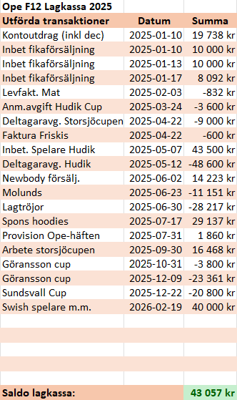
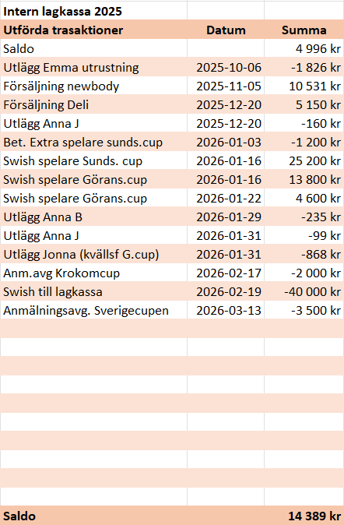
Lagkassa
Den vänstra är vår lagkassa hos föreningen där vi har ett saldo på 43 057kr
Den högra är vår interna kassa och där har vi ett saldo på 14 389kr.
I dagsläget har vi alltså totalt 57 446kr.

Slide 13
Arbetsinsats
Städuppdrag i samarbete med ICA kvantum lillänge
Datum: 10 Maj, start kl 12:00
Deltagare: 15-20 ungdomar inkl 1-2 vuxna ledare
Städuppdrag: Ni städar ett förutbestämt område i närheten av er ICA-butik, plockar upp allt skräp och sorterar i gula säckar. Området tar ca 3-4 timmar
Städmaterial: T-shirtar, handskar och säckar skickas til ansvarig ledare
Ersättning: 7000:-
Ersättningen för denna arbetsinsats tänker vi går till Sverigecupen. Har ni ideér på arbetsinsatser eller annan försäljning?

Slide 14
Försäljningsinsatser
Obligatoriska försäljningsinsatser fördelat från OPE IF | Datum
OPE-häften 3 häften/spelare kvitteras ut av målsman. Givetvis får man sälja fler. Ca. 20 kr/häfte går till lagkassan. | Vår och höst
Bingolotter till uppesittarkvällen 23/12 15 lotter/spelare men max 20 per familj, kvitteras ut av förälder. Även spelare som endast genomför vårterminen ska sälja lotter. Ca. 8 kr/lott går till lagkassan. | November-december
Obligatoriska arbetssinsatser från OPE IF | Datum
Storsjöcupen: Kökstjänst? | V27
Storsjöyran: 6st vuxna | V31
Frivillig försäljningsinsatser från OPE IF | Datum
Bingolotto till Påskdagen eller nyårsafton Frivilligt antal – hör av er vid intresse | Mars, december

Slide 15
Årsavgifter 2026
Medlemsavgift: 250 kr
Träningsavgift: 2 800 kr
Totalt: 3 050 kr/spelare
Maximal avgift för en familj är 5 400 kr oavsett hur många barn som spelar.

Slide 16
Ekonomiskt stöd
Fritidskortet
Fritidskortet erbjuder 550 kr per år och barn i bidrag. Det kan användas till träningsavgiften. Ansökan utförs själv av varje familj, se e-tjänst.
Om en familj har bostadsbidrag kan man ansöka om upp till 2 500 kr till i bidrag från fritidskortet.
Fondstöd
Föräldrar/vårdnadshavare har vid behov möjlighet att ansöka om fondstöd hos:
OPE IF har ett fondstöd riktat till cuper upp till 800 kr
Länsförsäkringar Jämtland har olika fonder att söka bidrag från.
Om någon önskar söka stöd men inte vet hur ni ska göra, kontakta föräldragruppen så hjälper de er.

Slide 17

Tack för idag!

